Slide 1
Multi-User-Applikationen objektorientiert realisieren
DTOs und Services

Slide 2
Ziele
Du weisst was DTOs sind und kennst deren Verwendungszweck
Du weisst wie du Entities in DTOs umwandeln kannst und umgekehrt
Du weisst wo das Service-Layer eingesetzt wird

Slide 3
DTO
Data Transfer Object
Repräsentation von Entities
Zur Übertragung von Daten
Senden ans Frontend
Minimiert auf das Nötigste
Kombinieren von Enitites

Slide 4
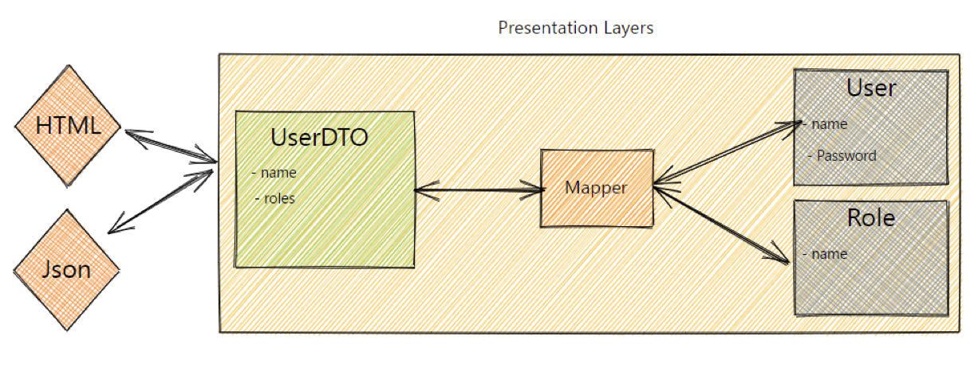
DTO
Data Transfer Object

Slide 5
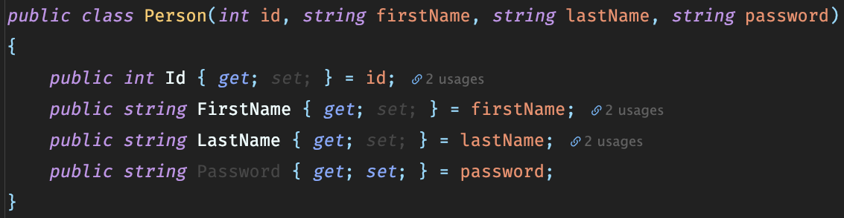
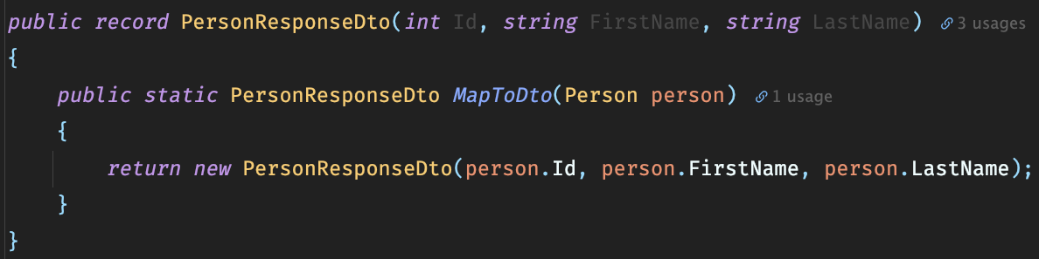
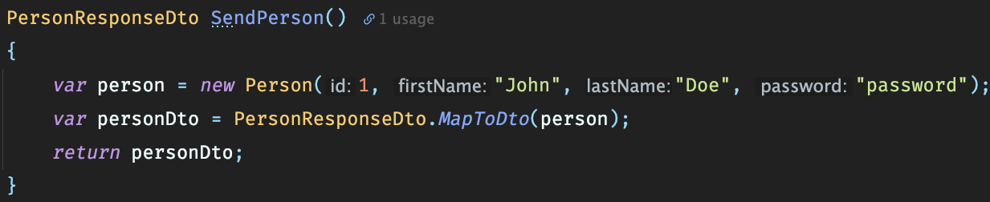
Entity zu DTO

Slide 6
DTO
Request vs Reponse
Response enthält meist mehr Felder
  Bsp. Datenbank Id
Response als Erweiterung des Requests
Spezialfälle wie AuthRequest/AuthResponse
  Request mit PW, Response mit Id

Slide 7
Mapping
Entity zu DTO und zurück
Der Controller erhält und sendet DTOs
Der Service und die Repositories verwenden Entities
Mapping Entity zu DTO und umgekehrt im Controller oder Service

Slide 8
Service
Separation of Concerns: Hält die Geschäftslogik getrennt von Controllern und Repositories.
Reusability: Die Geschäftslogik kann in verschiedenen Teilen der Anwendung wiederverwendet werden.
Testability: Services können unabhängig von der HTTP-Schicht mittels Unit-Tests getestet werden.
Vereinfachte Controller: Controller koordinieren lediglich den Ablauf zwischen den Services und der HTTP-Schicht.
Encapsulation: Services können Logik aus mehreren Repositories kombinieren oder komplexe Workflows abwickeln, die nicht in Controllern oder Repositories untergebracht werden sollten.

Slide 9
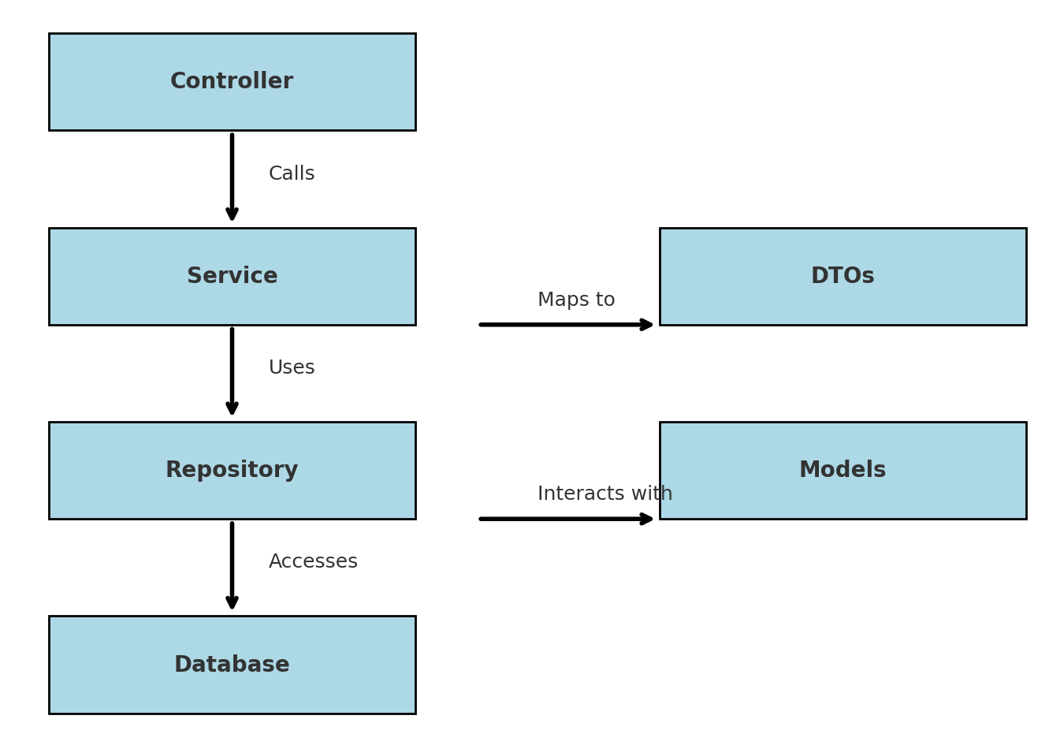

Slide 10
Fragen?

